Slide 1
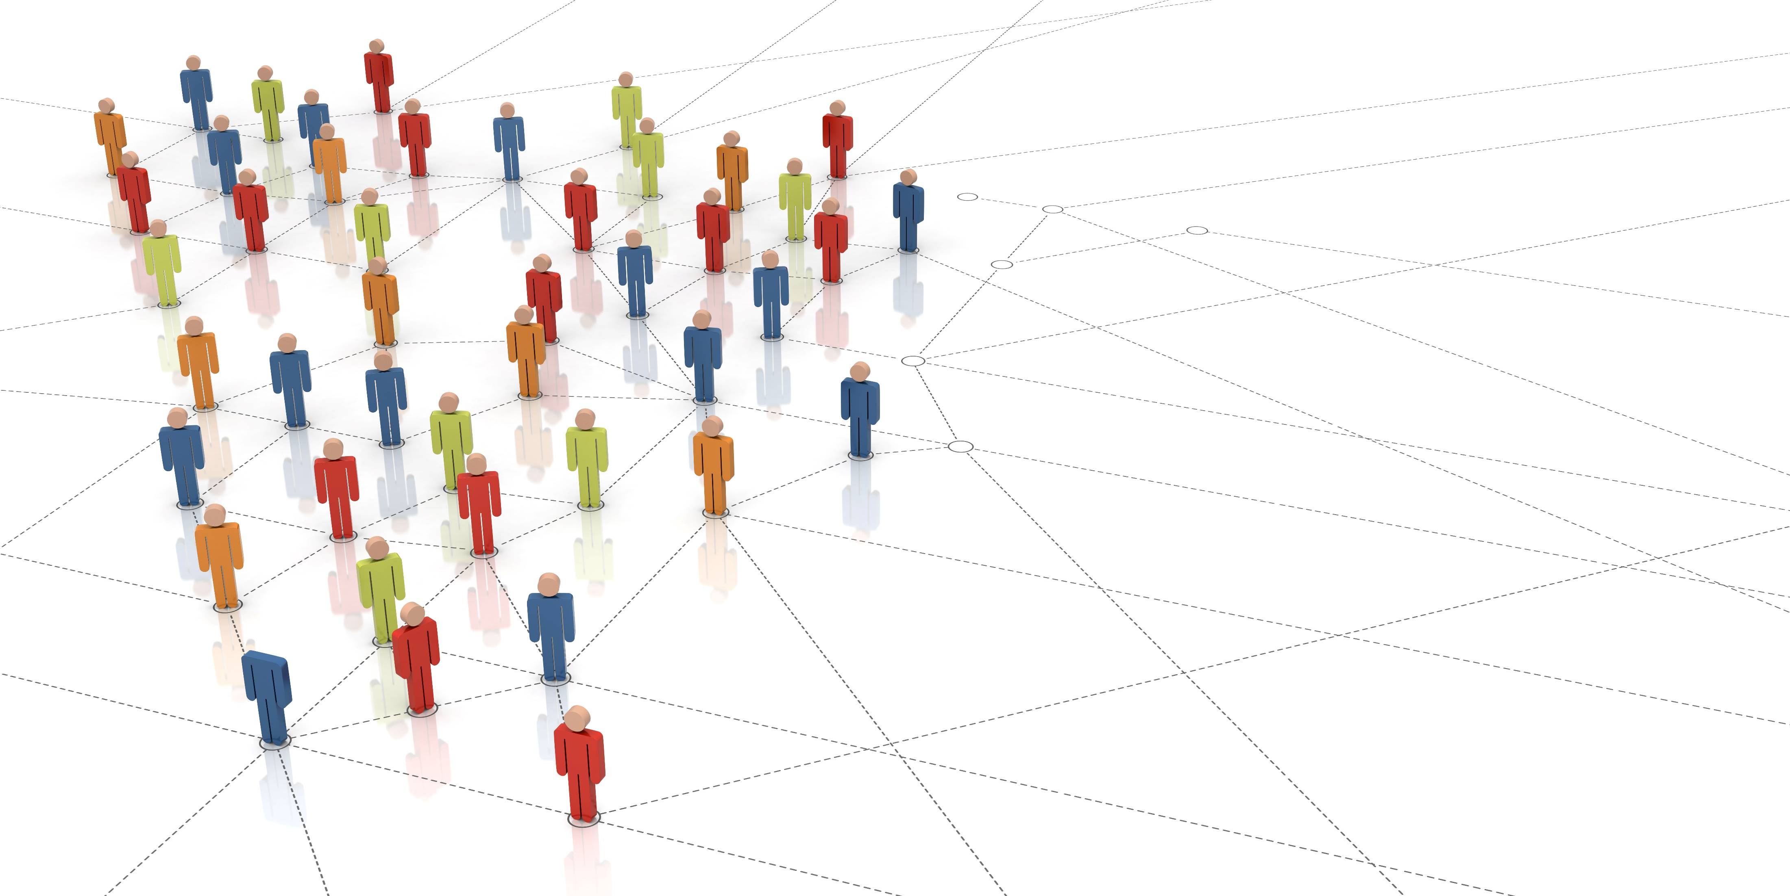



משרד החינוך
קשרי מטה-שלטון מקומי
מינהל פדגוגי
חינוך רשותי בתנועה
קידום גמישות פדגוגית ניהולית רשותית
חינוך רשותי
בתנועה
הרחבת השותפויות ומרחבי ההשפעה

Slide 2




חינוך רשותי בתנועה
מהלך 5:
חיבורים
מפגש 2 - חיבורים בין תוכניות לאתגרים

Slide 3


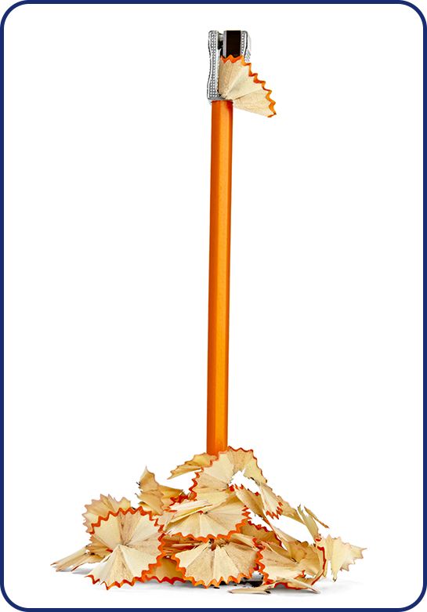



סוגי חיבורים
חינוך רשותי בתנועה

Slide 4




סוגי חיבורים בין תכניות חינוכיות
חינוך רשותי בתנועה
אינטגרציה
(שילוב של שתי תכניות ליצירת תכנית משולבת חדשה)
השלמה
(תכנית אחת מוסיפה לאחרת ויוצרת תמונה שלמה יותר)
השקה
(חיבור של גם וגם, שמתאים ליצירת רצף למידה)
חפיפה
(וויתור על חלקים חופפים בשתי התכניות)
5

Slide 5

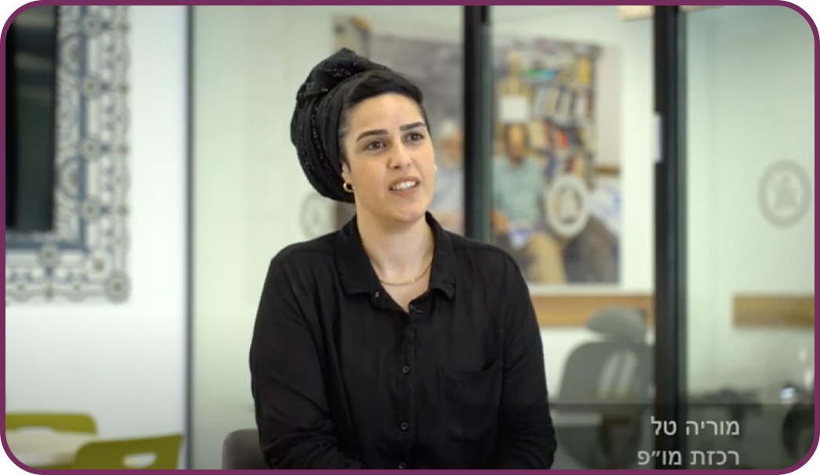

חינוך רשותי בתנועה
למידה רב תחומית
תובנות מעשיות מהשטח
על שיתופיות ועל ברק בעיניים

Slide 6



חינוך רשותי בתנועה
מה למדתם מהמנהלים על האפקטיביות של התוכניות החינוכיות?
עד כמה לתוכניות השונות יש אימפקט במערכת החינוכית שלנו?
אילו מדדי הערכה נקבעו כדי לבחון את הדיוק במענים?

Slide 7
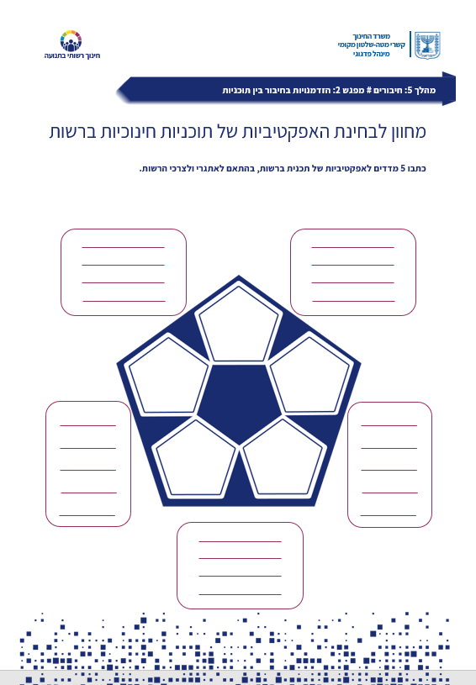
מחוון לבחינת אפקטיביות של תוכנית חינוכית ברשות
חינוך רשותי בתנועה
נסחו 5 מדדי ביצוע רלוונטיים

Slide 8

חינוך רשותי בתנועה
תודה ולהתראות

